Slide 1
BERT を用いたテキスト分類における 学習可能な重みを導入した プーリング手法の提案
創発ソフトウェア研究室
M2 大和 秀徳
Notes:
それではBERT を用いたテキスト分類における学習可能な重みを導入した プーリング手法の提案と題しまして、創発ソフトウェア研究室のM2大和が発表します。

Slide 2
発表の流れ
はじめに
要素技術
提案手法
数値実験
結果と考察
まとめと今後の課題
Notes:
発表の流れです。

Slide 3
発表の流れ
はじめに
要素技術
提案手法
数値実験
結果と考察
まとめと今後の課題
Notes:
まず初めに

Slide 4
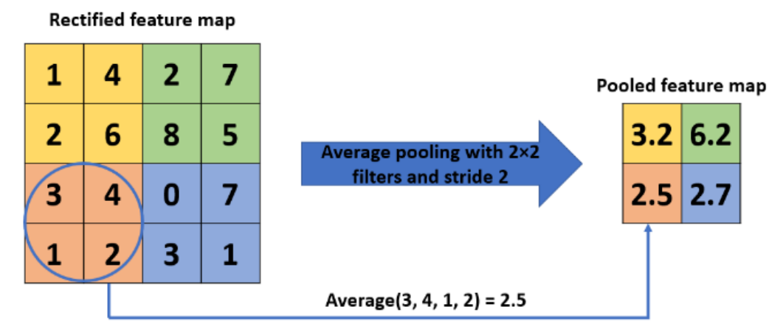
はじめに
プーリング
入力されたデータから特定の特徴量を
抽出する手法
Hossein Gholamalinezhad and Hossein Khosravi. Pooling Methods in Deep Neural Networks, a Review. arXiv, 2009.07485, 2020.
Notes:
近年，深層学習をはじめとする機械学習手法は目覚ましい発展を遂げており，自然言語処理や画像認識などの分野で高い精度を達成しています．
深層学習の要素技術の一つにプーリングという手法があります。
プーリングとは，入力されたデータから特徴量を抽出する手法です．図に要素の平均をとる average poolingの例の例です．プーリングは周辺の情報を集約すること計算量を削減できる点や，入力から有用な特徴量を抽出することができる点，単語の位置に関係なく特徴を捉えられるといった利点が存在します。
そのため、適切なプーリング手法を選択することは対象とするタスクの成功に大きく影響するため、重要な要素です。
画像処理の領域では，計算量の削減や、画像の局所的な特徴量を抽出するために用いられます．
一方で自然言語処理の領域でも，計算量の削減や単語や文章全体の特徴量を抽出するために用いられることが多いです．

Slide 5
はじめに
プーリング
画像処理では多くのプーリング手法が提案
連続値データに直接変換可能
周辺の画素の情報を集約
計算量の削減
自然言語処理ではプーリング手法が少ない
連続値データに直接変換不可
単語の埋め込み表現全体が意味を包含
Notes:
プーリングは画像処理の分野では、多くの手法が提案されています。その理由としては、画像はRGBのような数値的に連続したデータに直接変換できるため，数値の大小を比較することが可能であるという点が挙げられます。そのため、周辺の画素の情報をプーリングによって集約することで、意味のある特徴を獲得することが出来ます。また、画像サイズが大きくなると計算量が膨大になってしまうことから、プーリングによって情報を集約することで計算量を削減できるという点も理由として挙げられます。
一方で自然言語処理の分野では、プーリング手法はあまり提案されていません。その理由としては、単語は数値的に連続したデータに直接変換することが出来ず、言語モデルを介して数値表現に変換しても、単語の埋め込み表現の各次元の間には数値的な大小が存在しない点が挙げられます。そのため、プーリングをしても意味のある特徴を獲得できるとは限りません。また、言語モデルから得られる単語の埋め込み表現は、それ全体で単語の意味を表現しているため、画像処理で用いられるプーリング手法をそのまま適用してしまうと元の情報が失われてしまいかえってノイズになってしまう可能性があるという点が挙げられます。
そこで本研究ではこの問題の解決のために自然言語処理におけるプーリング手法に着目しました。

Slide 6
はじめに
自然言語処理
言語モデルのプーリング手法
文章内の特定の単語やトークンの
埋め込み表現を抽出
文章内の単語の埋め込み表現を平均化
(average pooling)
→ 2 つのプーリング手法を組み合わせた
手法を提案，テキスト分類で検証
Notes:
自然言語処理の分野では言語モデルから得られた、文章内の特定の単語やトークンの埋め込み表現を抽出する手法や、文章内の単語の埋め込み表現を平均化する手法が良く用いられています。
そこで本研究では、自然言語処理の分野におけるプーリング手法の理解を目的として、これら 2 つのプーリング手法を組み合わせた手法を提案します。
そして、提案手法を自然言語処理のタスクの1つであるテキスト分類に適用することで、その有効性を検証します。

Slide 7
発表の流れ
はじめに
要素技術
提案手法
数値実験
結果と考察
まとめと今後の課題
Notes:
つぎに要素技術です．

Slide 8
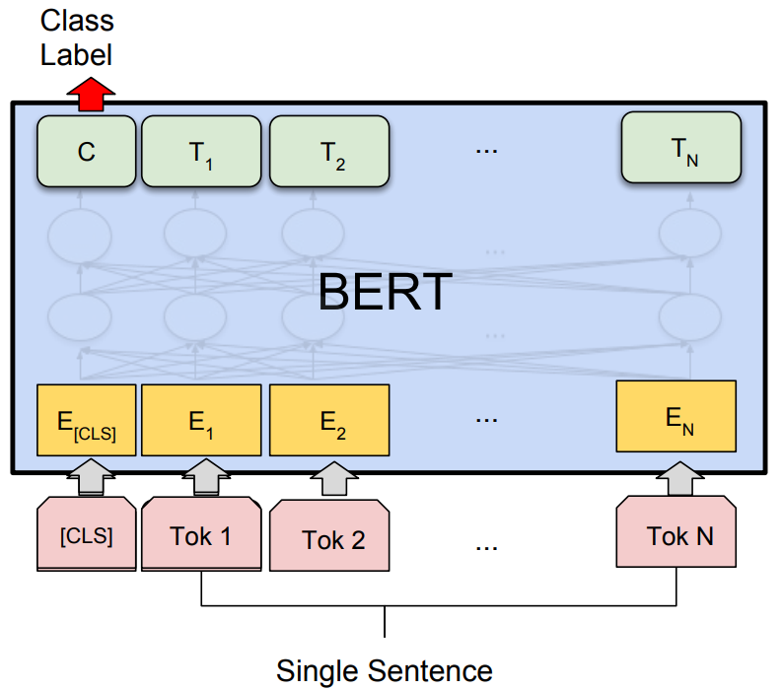
BERT
Bidirectional Encoder Representations from Transformers
双方向の Transformer エンコーダ
による言語モデル
大規模データで事前学習
多くのタスクで高い性能
Devlin, Jacob and Chang, Ming-Wei and Lee, Kenton and Toutanova, Kristina.
BERT: Pre-training of Deep Bidirectional Transformers for Language Understanding. 2019.
Notes:
Bidirectional Encoder Representations from Transformers , BERT は
Transformer を用いた多数の双方向エンコーダで構成された言語モデルです．
テキスト分類,質問応答,固有表現抽出等の多様なタスクで公開当時の最高性能を達成するといった大きな成果が報告されています．
BERT は事前学習したものを転移学習およびファインチューニングすることで, 様々なタスクに対応できる.

Slide 9
BERT
単語の埋め込み表現獲得に使用
東北大学の事前学習モデル BERT-base¹ を使用
12 層の attention 層と 12 個の attention head
768 次元の隠れ状態
日本語版 Wikipedia と CC-100² の日本語部分で
事前学習
1.https://huggingface.co/cl-tohoku/bert-base-japanese-v3
2.https://huggingface.co/datasets/cc100
Notes:
本研究では,単語の埋め込み表現獲得に使用しました。
また、事前学習済みモデルは、東北大学の乾研究室から公開されている BERT base モデルを利用しました．本モデルに関する説明をします．
本モデルは 12 層の attention 層と 12 個のアテンションヘッドから構成されています。隠れ次元数は 768 次元になっています．
また，本モデルは 日本語版 Wikipedia と CC-100 データセットの日本語部分で事前学習されています

Slide 10
BERT
トークナイザは MeCab¹ と WordPiece²
MeCab の辞書は Unidic を使用
語彙サイズは 32,768
入力時， [CLS]，[SEP]，[PAD] トークン付与
(例)
これはリンゴです。
↓
[CLS] / これ / は / リンゴ / です / 。 / [SEP] / [PAD] / …
1.工藤拓，山本薫，松本祐治．Conditional random fieldsを用いた日本語形態素解析．
情報処理学会研究報告書．NL，自然言語処理研究会報告，第161巻，pp-89-96，may 2004．
2. Xinying Song, Alex Salcianu, Yang Song, Dave Dopson, and Denny Zhou. Linear-time wordpiece tokenization. CoRR, Vol. abs/2012.15524, , 2020.
Notes:
トークナイザには MeCab による単語分割と WordPiece によるサブワード分割が用いられています． Mecab の辞書は Unidic が用いられています．また，語彙サイズは 32,768 となっています．
本研究では，従来の使用方法にならって 入力時にトークンである，[CLS] トークン, [SEP]トークン, [PAD] トークンを付与しています。
こちらの例のように特殊トークンの付与及び単語分割をした後対応するトークンに変換します．

Slide 11
プーリング
入力されたデータから特定の特徴量を
抽出する手法
本研究では
[CLS] トークンによるプーリングと
average pooling を使用
Hossein Gholamalinezhad and Hossein Khosravi. Pooling Methods in Deep Neural Networks, a Review. arXiv, 2009.07485, 2020.
Notes:
プーリングについて改めて説明します。
プーリングとは，入力されたデータから特徴量を抽出する手法です．図に要素の平均をとる average poolingの例を示しています．プーリングの利点として，計算量を削減できる点や，入力から有用な特徴量を抽出することができる点などが挙げられる．
本研究では BERT の最終層から獲得できる埋め込み表現のうち，[CLS] トークンのプーリングと average pooling を組み合わせて使用します．

Slide 12
発表の流れ
はじめに
要素技術
提案手法
数値実験
結果と考察
まとめと今後の課題
Notes:
提案手法に移ります．

Slide 13
提案手法
CLS – Average Pooling (CAP)
BERT の最終層から得られる
[CLS] トークンの埋め込み表現と
average pooling による埋め込み表現の
重み付き和
重みはモデルの学習と同時に学習
Notes:
本研究の提案手法である CLS- Average Pooling , CAP について説明します．
CAP は BERT の 最終層から得られる [CLS] トークンの埋め込み表現と average pooling で獲得した埋め込み表現を学習可能な重み付き和で組み合わせたものです．
また，[CLS] トークンの埋め込み表現に対する重みとaverage pooling で獲得した埋め込み表現に対する重みは モデル全体の学習と同時に学習します．

Slide 14
提案手法
[CLS] トークンによるプーリング
文章全体の埋め込み表現
Average pooling
単語の意味を考慮した埋め込み表現
→・[CLS] のみでは補えない部分を
average pooling で補完
・学習で適切な重みを獲得
Hossein Gholamalinezhad and Hossein Khosravi. Pooling Methods in Deep Neural Networks, a Review. arXiv, 2009.07485, 2020.
Notes:
ここで BERT における [CLS]トークンによるプーリングと average pooling ついて説明します。
[CLS]トークンは分類用のトークンとして与えられており、学習を通じて分類に適した埋め込み表現を獲得します。そのため、文章全体の埋め込み表現として扱われます。
Average pooling では 単語の埋め込み表現を平均化しているため、単語の意味を考慮した埋め込み表現として扱われます。
本研究の提案手法では、これらを組み合わせることで [CLS] トークンのみでは補えない部分を average pooling で補完することを目的としています。
また、重みを学習可能なパラメータとして扱うことでタスクに応じた適切な重みを獲得することを目指します。

Slide 15
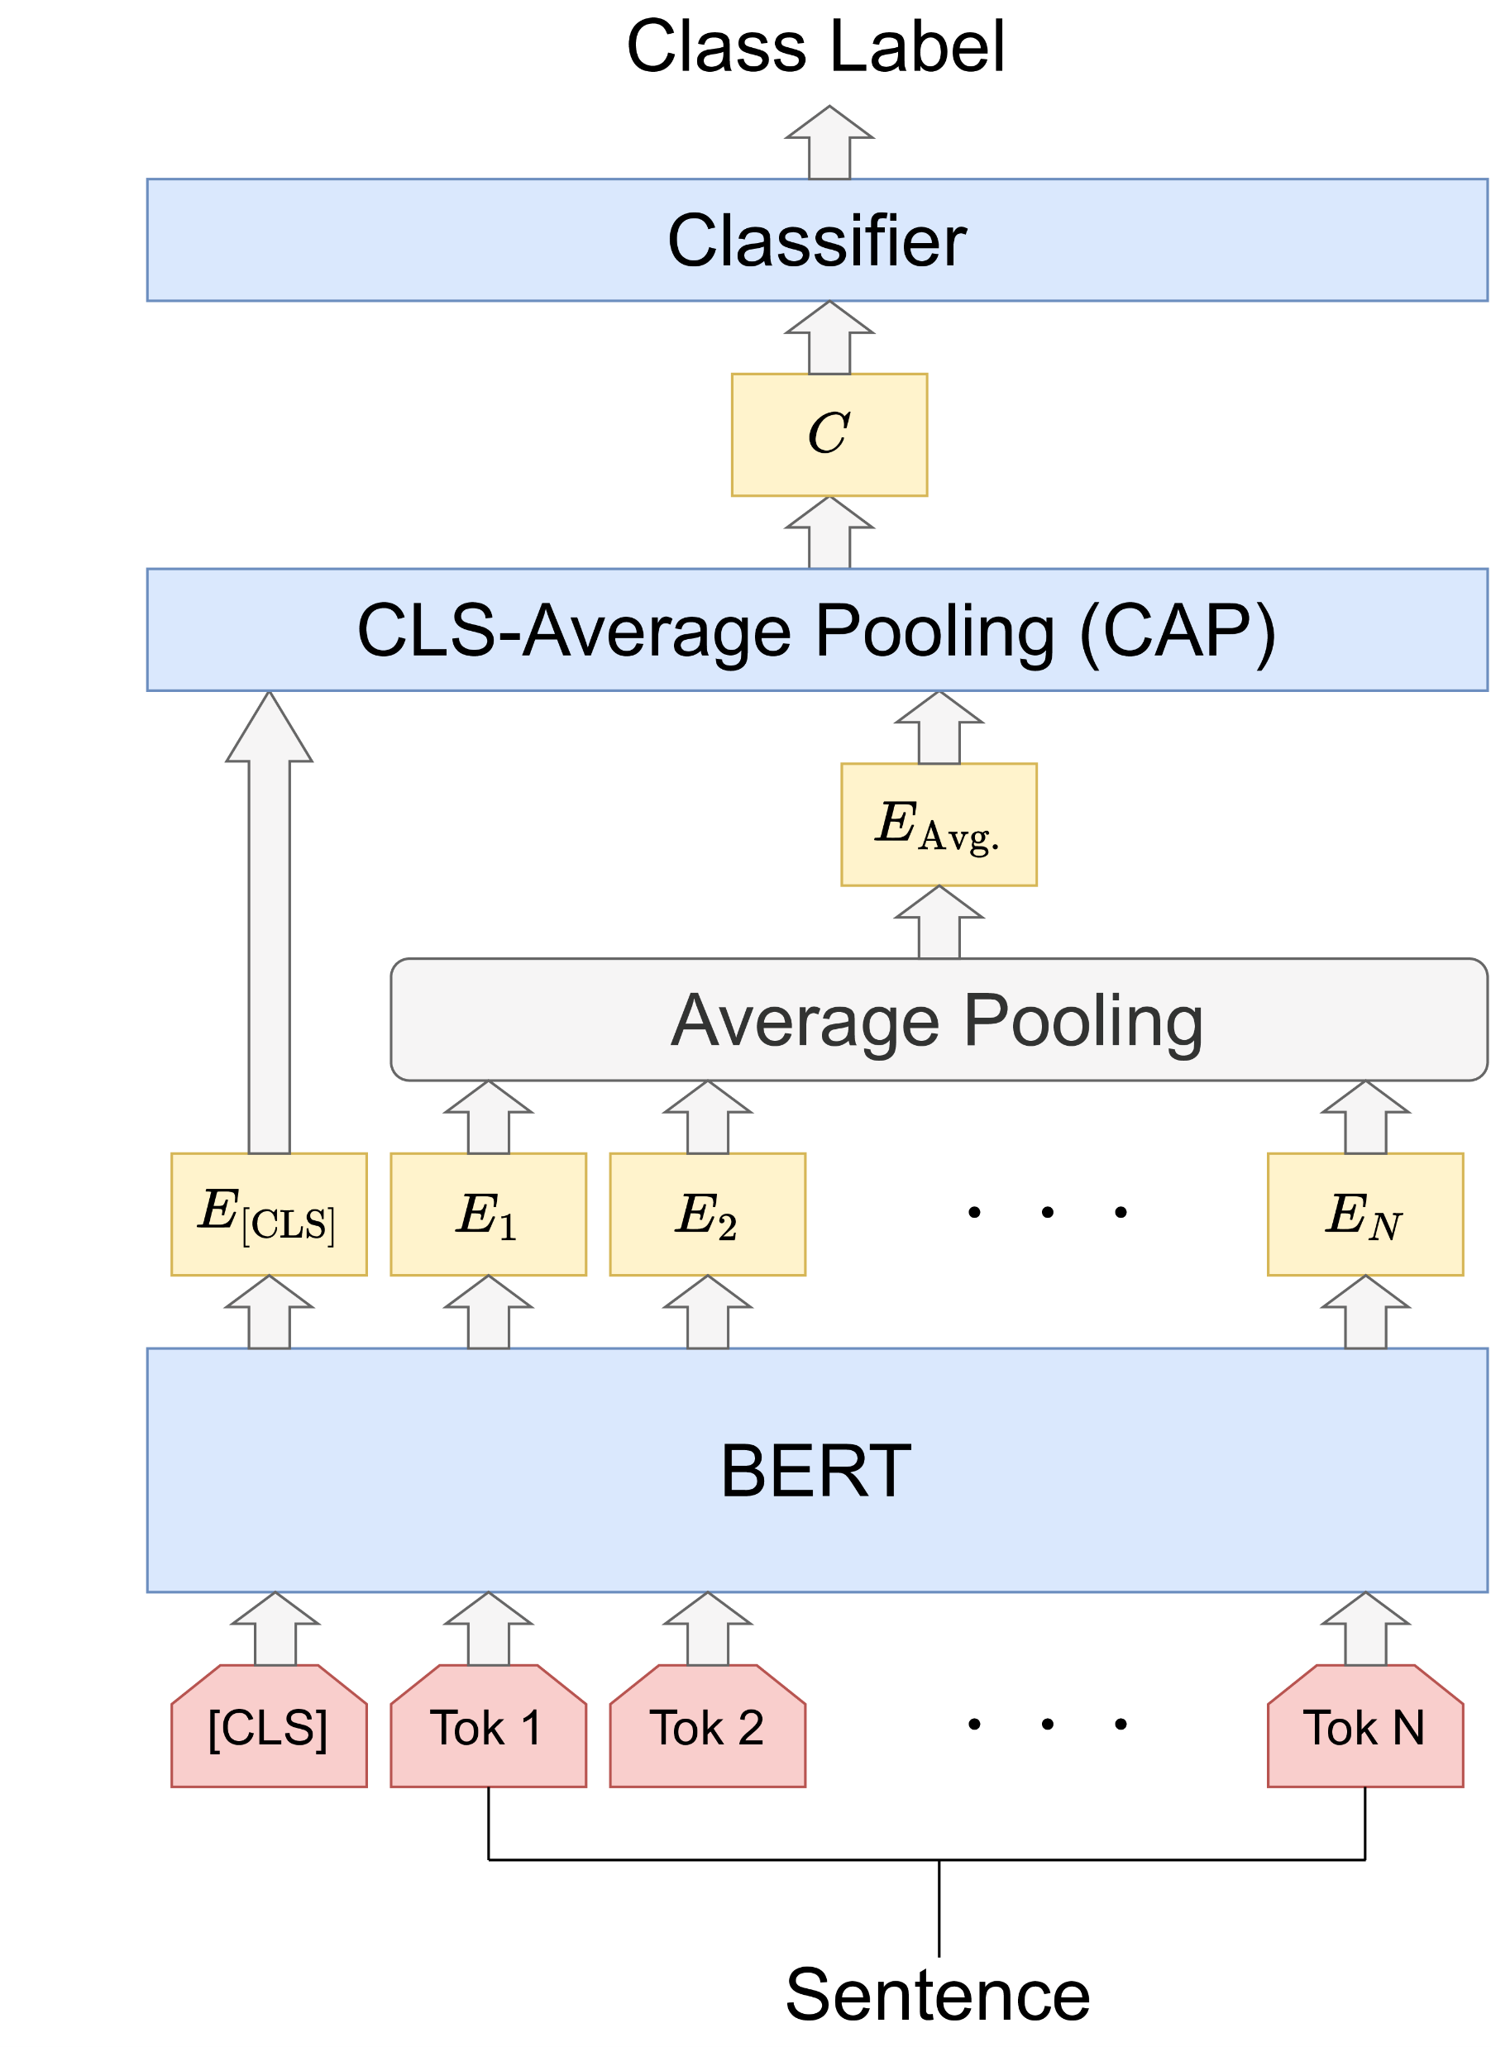
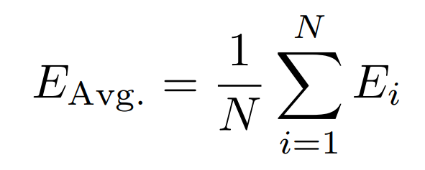

提案手法
Average pooling の 計算式
$N$:文章のトークン長 $i∈\{1,2,…,N\}$
分類層は線形層 1 層
Notes:
右の図に提案手法のモデルの概要図を示します．テキスト分類における本モデルの流れを説明します．
まずはじめに、入力文章をトークン化し，それを BERT への入力とします．そして BERT の最終層から得られた [CLS] トークンの埋め込み表現と それ以外の単語トークンの埋め込み表現に分けます．
[CLS] トークン以外の埋め込み表現を average pooling によって平均化します． Average pooling の計算式は 左側のこの式となっています． N は 文章をトークン化した時の長さとなっています．
ここで，[CLS] トークン の埋め込み表現を E_[CLS] ， average pooling によって得られた 埋め込み表現を E_average とします．これらの埋め込み表現を CAP 層に入力して 重み付き和 C を獲得します．
そしてこのようにして獲得した重み付き和 C を 分類層に入力することで最終的な出力である テキストに対応するラベルを出力します．
本研究では分類層は線形層 1層とします．
次に本研究の提案手法である CAP の詳細について説明します．

Slide 16
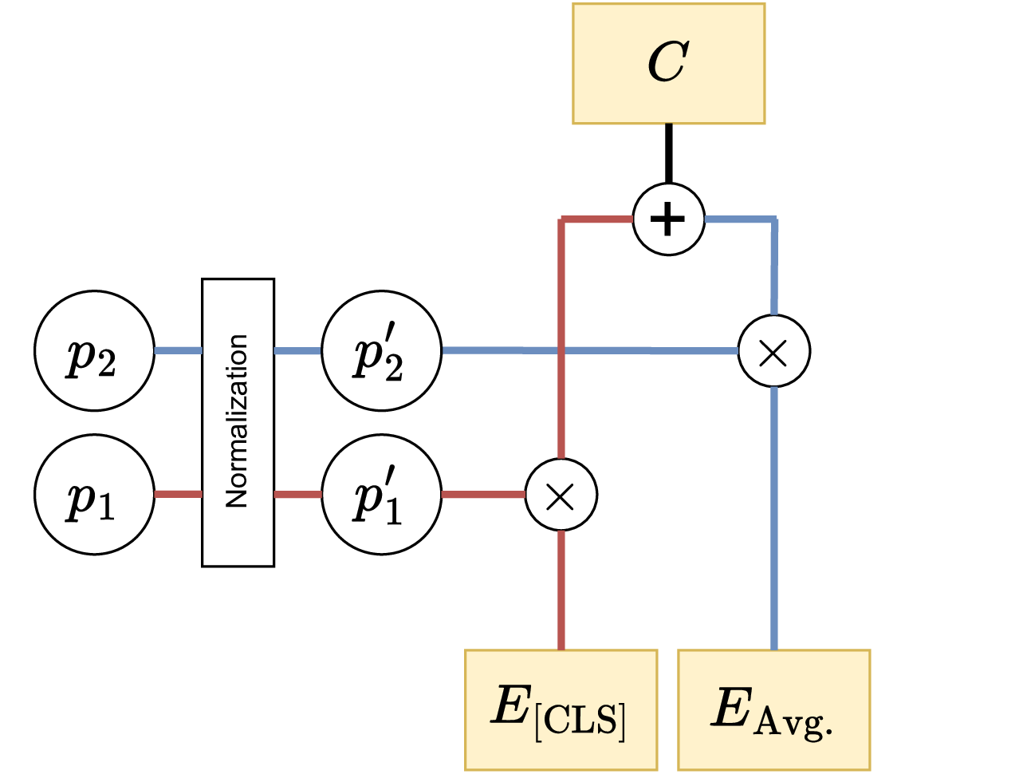


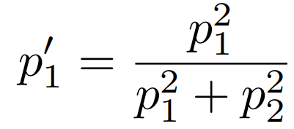
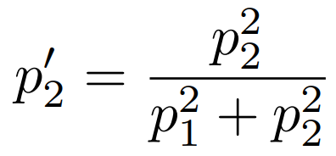


提案手法
CAP 層
$p_{1}$ : の重みパラメータ
$p_{2}$ : の重みパラメータ
正規化による前処理
CAP 層の計算式
Notes:
右の図に CAP 層の模式図を示します．
P1 は[CLS]トークンの埋め込み表現である E_CLS に対する重みパラメータを示しており，p2 は average pooling で獲得したE_average に対する重みパラメータを示しており，これらのパラメータは学習可能となっております．
これらのパラメータを重みとして利用する際は，p1,p2 に対する標準化をすることによって0~1 の範囲に変換する前処理を実行します．正規化によって得られた重みをp1’,p2’とします． 計算式は真ん中の式のようになっています．
CAP 層から得られる重み付き和 C は下の式で得られます．各次元を重みのスカラー倍したのちに加算しています．そのため、 C の次元数は E_cls と E_avg の次元数と同じとなっています。

Slide 17
発表の流れ
はじめに
要素技術
提案手法
数値実験
結果と考察
まとめと今後の課題
Notes:
それでは数値実験に移ります．

Slide 18
livedoor ニュースコーパス
livedoor ニュース の記事を収集，HTML タグを除去
9 つのカテゴリ，計 7,367 記事
データはカテゴリ名，URL，日付，タイトル，本文から構成
本研究では以下のようにラベルを付与
0 : 独女通信 5 : Peachy
1 : IT ライフハック 6 : エスマックス
2 : 家電チャンネル 7 : Sports Watch
3 : livedoor HOMME 8 : トピックニュース
4 : MOVIE ENTER
http://www.rondhuit.com/download.html#ldcc
Notes:
まず，本研究の実験で用いるデータセットについて説明します．本研究では livedoor ニュースコーパスを利用しました．
Livedoor ニュースコーパスは livedoor ニュースの記事を収集したデータセットで，可能な限り HTML タグの除去がされています．
本データセットは 9つの ニュースカテゴリから構成されており，合計で 7,367 記事からなります。
データはカテゴリ名，記事のURL,日付，タイトル，本文から構成されています．
本研究では次のようにカテゴリに対してラベルを付与しています．

Slide 19
livedoor ニュースコーパス
BERT への入力形式
[CLS] タイトル [SEP] 本文 [SEP]
訓練データ : 検証データ : テストデータ = 8 : 1 : 1
に分割
単位：記事
 | 0 | 1 | 2 | 3 | 4 | 5 | 6 | 7 | 8 | 合計
訓練 | 684 | 695 | 690 | 421 | 700 | 645 | 713 | 716 | 631 | 5,895
検証 | 88 | 80 | 88 | 42 | 93 | 100 | 77 | 105 | 63 | 736
テスト | 98 | 95 | 86 | 48 | 77 | 97 | 80 | 79 | 76 | 736
Notes:
本研究における BERT への入力形式は，次のようになっています．先頭に [CLS] トークンを付与して，タイトルと本文の間を [SEP] トークンで区切っています．
本研究では，訓練データ，検証データ，テストデータを 8:1:1 に分割しました．各ラベルのデータごとの数は表のようになりました。

Slide 20
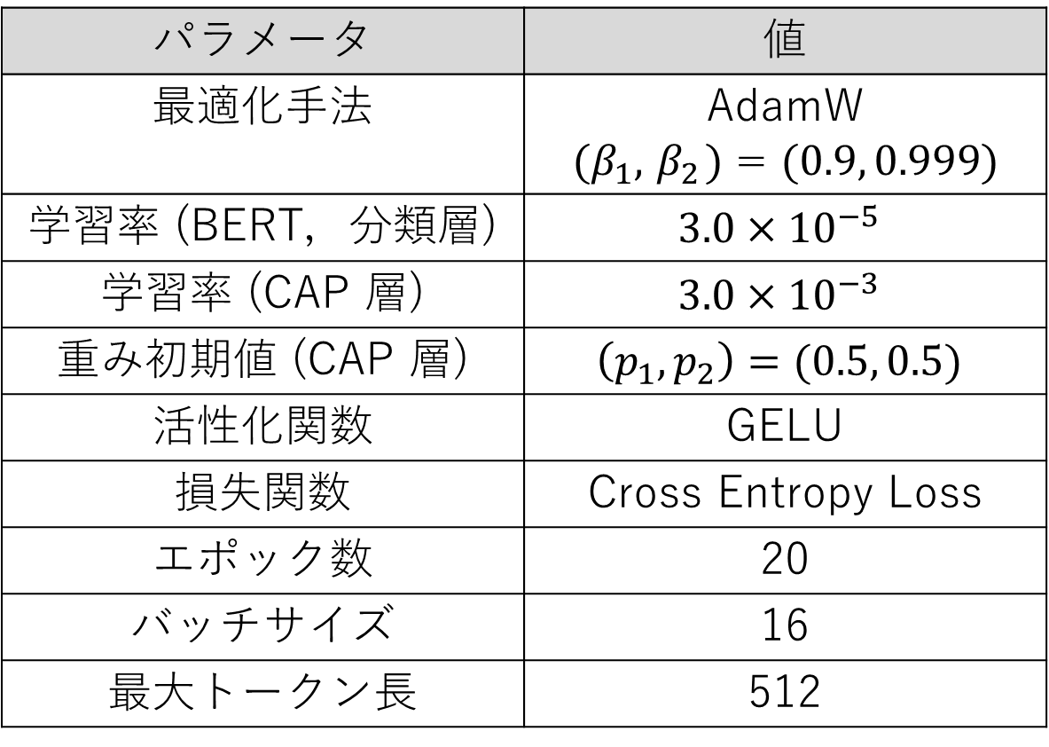
数値実験
パラメータ | 値
最適化手法 | AdamW $(β_{1},{ β}_{2})$ = $(0.9, 0.999)$
学習率 (BERT，分類層) | $$3.0×{10}^{−5}$$
学習率 (CAP 層) | $$3.0×{10}^{−3}$$
重み初期値 (CAP 層) | $$\left(p_{1}, p_{2}\right)=(0.5, 0.5)$$
活性化関数 | GELU
損失関数 | Cross Entropy Loss
エポック数 | 20
バッチサイズ | 16
最大トークン長 | 512
Notes:
実験パラメータは表のようにしました．
本研究では，ハイパーパラメータの調整はしていません．また， CAP 層の重みの初期値は p1,p2 のどちらも 0.5 としました．

Slide 21
数値実験
実験時， BERT のファインチューニング層を変化
BERT 全層 + 分類層
(BERT All Layers + Classifier)
BERT 最終層 + 分類層
(BERT Last Layer + Classifier)
分類層のみ (Only Classifier)
比較手法
[CLS] トークンを用いたプーリング
Average pooling
Notes:
実験時、BERT のファインチューニング層を変化させて結果の変化を確認しました．採用したファインチューニング層の組み合わせとして次の３つの手法を採用しました。
１つ目はBERTの全層のファインチューニングと分類層の学習をします。２つ目はBERTの最終層のみのファインチューニングと分類層の学習をします。
３つ目はBERTのファインチューニングはせず、分類層のみの学習をします。
また比較手法として、[CLS]トークンを用いたプーリングとaverage pooling をそれぞれ単体で用いた場合を用います。

Slide 22
数値実験
評価指標
Accuracy
Macro-Precision
Macro-Recall
Macro-F1 measure
検証データで 最も F1 が高いエポックの
モデルをテストデータで評価
5 回試行による実験
Notes:
評価指標は、Accuracy,macro-precision,macro-recall,macro-F1 としました。
各エポックの学習が終了した時点で検証データで評価して、最も F1 が高かったエポックのモデルをテストデータで評価しています。
それぞれ独立の 5回試行で実験をしています

Slide 23
発表の流れ
はじめに
要素技術
提案手法
数値実験
結果と考察
まとめと今後の課題
Notes:
それでは結果と考察に移ります

Slide 24
結果と考察
プーリング手法 | 学習層 | Accuracy | Precision | Recall | F1
CLS | All | 0.9734 (0.0011) | 0.9729 (0.0019) | 0.9678 (0.0005) | 0.9699 (0.0005)
 | Last + Classifier | 0.9739 (0.0036) | 0.9722 (0.0033) | 0.9689 (0.0033) | 0.9701 (0.0049)
 | Only Classifier | 0.9704 (0.0051) | 0.9704 (0.0051) | 0.9654 (0.0064) | 0.9673 (0.0057)
Average | All | 0.9603 (0.0072) | 0.9603 (0.0072) | 0.9624 (0.0084) | 0.9649 (0.0078)
 | Last + Classifier | 0.9712 (0.0055) | 0.9712 (0.0055) | 0.9671 (0.0061) | 0.9682 (0.0061)
 | Only Classifier | 0.9728 (0.0044) | 0.9722 (0.0039) | 0.9679 (0.0057) | 0.9696 (0.0049)
CAP (提案手法) | All | 0.9758 (0.0034) | 0.9740 (0.0041) | 0.9724 (0.0039) | 0.9731 (0.0039)
 | Last + Classifier | 0.9774 (0.0033) | 0.9761 (0.0047) | 0.9729 (0.0044) | 0.9742 (0.0044)
 | Only Classifier | 0.9701 (0.0034) | 0.9673 (0.0037) | 0.9654 (0.0034) | 0.9662 (0.0034)
Notes:
表に５回施行の平均と分散を示しています。カッコ内が分散を示しています。
上３行が [CLS] トークンを用いた場合の結果を、真ん中3行が average pooling を用いた場合の結果を、CAP が本研究の提案手法を用いた場合の結果を示しています。
また、学習層の列の All は BERT の最終層と 分類層の学習をした場合で、 Last + Classifier はBERT の最終層と分類層の学習をした場合で、Only classifier は分類層のみの学習をした場合を示しています。
いずれの評価指標においても提案手法である CAP の Last + classifier で学習した場合が最も高いという結果となりました．このことから、提案手法が比較手法よりも有効であることが確かめられました。
一方で、CAP の Only classifier は他の手法と比較して結果が低くなっている場合がありました。このことから、本研究の提案手法は BERT のファインチューニングと組み合わせることで効果的な学習を実現していることが確かめられました。

Slide 25

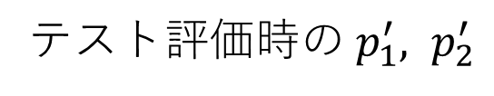
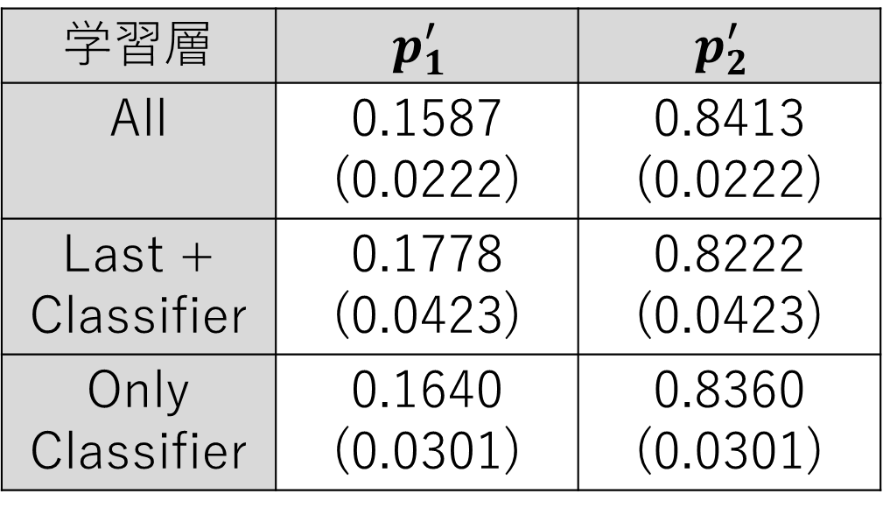
結果と考察
${p′}_{1}$ : の重み
${p′}_{2}$ : の重み
テスト評価時の${ p}_{1}^{′}, p_{2}^{′}$
学習層 | $$p_{1}^{′}$$ | $$p_{2}^{′}$$
All | 0.1587 (0.0222) | 0.8413 (0.0222)
Last + Classifier | 0.1778 (0.0423) | 0.8222 (0.0423)
Only Classifier | 0.1640 (0.0301) | 0.8360 (0.0301)
Notes:
次に提案手法においてテストデータで評価した際の標準化後の重みp1’とp2’ の平均と分散を示しています。
学習層を変更した場合、P1’は 0.15 から 0.18 の間で、p2’は 0.82 から 0.84 の間に収まっていることが分かります。
いずれの場合も近い値に収束していることから、提案手法で学習される重みはファインチューニングの層に依らないことが確認できました。また、p2’の値の方が大きいことから、本タスクでは
Average pooling の方を分類において重視しているという結果になりました。

Slide 26
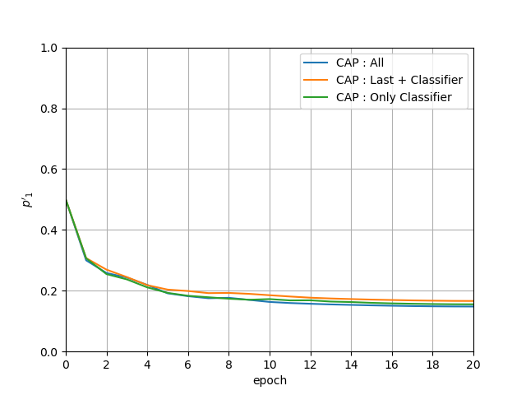
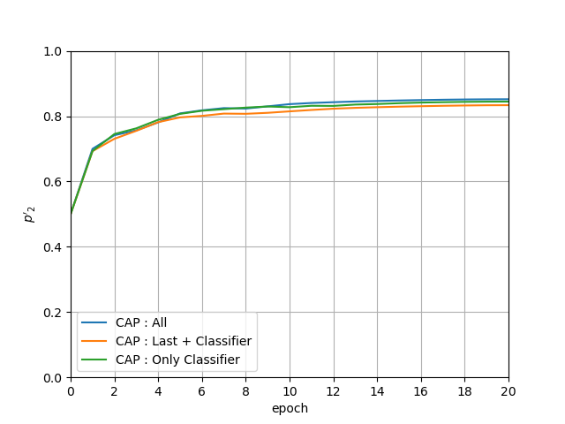
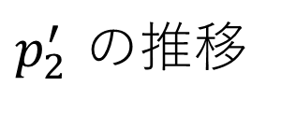
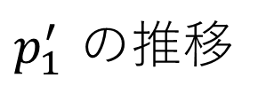
結果と考察
$p_{1}^{′}$ の推移
$p_{2}^{′}$ の推移
Notes:
また、p1’ と p2’ のエポックごとの推移を示します。縦軸が p1’,p2’ の値で、横軸がエポックを示しており、青色の線が all, 橙色が last + classifier, 緑色の線が only classifier を示しています。
いずれの学習層の組み合わせでも、p1’ と p2’ は 6 エポックまでは大きく変化し、その後の変化は小さくなっていることが分かります。
このことから、提案手法は学習の初期段階で重みを学習し、その後の学習ではその重みを固定していることが確かめられました。
これらの結果から、提案手法はファインチューニングの層に依らず、適切な重みを学習していることが確かめられました。

Slide 27
発表の流れ
はじめに
要素技術
提案手法
数値実験
結果と考察
まとめと今後の課題
Notes:
まとめと今後の課題です。

Slide 28
まとめ
従来のプーリング手法より高い性能を達成
ファインチューニングを組み合わせることで
効果的な学習を実現
Notes:
本研究ではテキスト分類において BERT の [CLS] トークンと average pooling を重み付き和で組み合わせる手法を提案しました。重みを学習可能なパラメータとして扱い、ファインチューニングと組み合わせることで、 [CLS] トークンと average pooling のそれら単体を用いるよりも有効であることを示しました。また、BERT ファインチューニングと組み合わせることでより効果的な学習が実現できることを確認しました。

Slide 29
今後の課題
ファインチューニングの層に依存しない
プーリング手法の検討
他のデータセットやタスクにおける有効性の検証
CAP 層の適切な学習率の設定方法の検討
Notes:
今後の課題は以下の通りです。

Slide 30
ご清聴ありがとうございました
Notes:
以上で発表を終わります。ご清聴ありがとうございました。

